Slide 1
Вправи на визначення часових форм дієслів
3 клас

Slide 2

“Очікування”
“Мікрофон”
Стратегія
“Кубування”
Каліграфічна хвилинка
Творча робота в групах
Фізхвилинка
Вправа
“Ґронування”
Робота з підручником
Гра « Вилучи зайве»

Slide 3
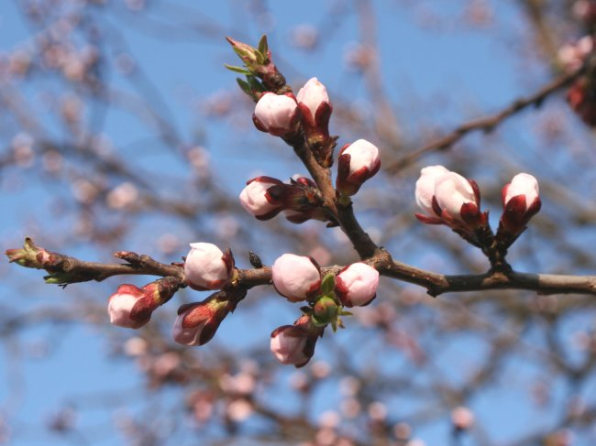
Квітень
У квітні цвітуть весняні квіти.

Slide 4
Теперішній
час
Минулий
час
Майбутній
час
Що робить?
Що роблять?
Що робив?
Що зробив?
Що робитиме?
Що зробить?
Що буде
робити?
Вказують на дії,
які відбуваються у момент розповіді
Вказують на дії,
які відбулися
до моменту розповіді
Вказують на дії, які відбуваються після розповіді про неї

Slide 5
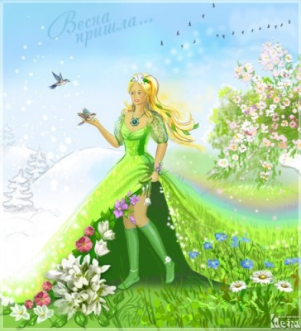
Весна йде, красу несе,
А в тій красі радіє все.

Slide 6
Утворіть форми минулого і майбутнього часу
Ігр. – йде
ІІгр. – несе
ІІІгр.- радіє
( йшла, йтиме, прийде, буде йти)
( несла, нестиме, принесе, буде нести)
( раділа, зрадіє, радітиме
буде радіти)

Slide 7
Гра «Вилучи зайве»
Прилинула
Припекло
Прокинуться
Ожило
Співало
Задзюрчать
Розтанули
Заспівають
Запахнуть
Зазеленіють

Slide 8
Гра «Вилучи зайве»
Гріє
Пахне
Заграло
Цвіте
Зеленіє

Slide 9
Пролісок
Струмок
Минулий час
ІІІгр.
Майбутній час
Ігр.
Пташка
Теперішній час
ІІгр.

Slide 10
Віднови текст
(Настати) весна. Все (оживати), (радіти). (Зеленіти) поля, (цвісти) садки, (щебетати) пташки.
Ігр. – у теперішньому часі;
ІІгр. – у минулому часі;
ІІІгр. – у майбутньому часі.

Slide 11
Перевіримо
Теперішній час
Настає весна. Все оживає, радіє. Зеленіють поля, цвітуть садки, щебечуть пташки.
Минулий час
Настала весна. Все ожило, зраділо. Зазеленіли поля, зацвіли садки, защебетали пташки.
Майбутній час
Настане весна. Все оживе, зрадіє. Зазеленіють поля, зацвітуть садки, защебечуть пташки.

Slide 12

Червона книга
Невже в майбутньому на світі
Не будуть квітнути дивні квіти?
Конвалії й фіалки ніжні,
І вісник березня – підсніжник?
Невже ми більше не побачим,
Як сон – трава росою плаче?
Троянда степу, квітка мрії,
Жар – цвітом землю не зігріє?
Ми всі господарі природи,
Тож збережемо її вроду!
М. Познанська

